Slide 1
第2课时 正弦 余弦

Slide 2
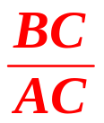
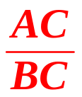
复习导入
1. 如图，Rt△ABC中，tanA = ，tanB= .
B
A
C

Slide 3
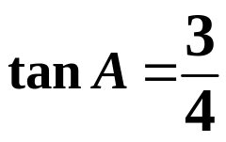
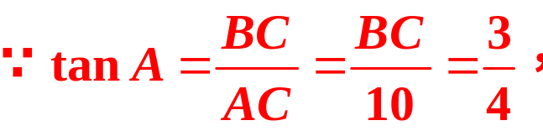

2. 在Rt△ABC中，∠C＝90°， ，AC＝10，求BC的长.
B
解：
┐
C
10
A

Slide 4

探究新知
如图，当Rt△ABC中的一个锐角A确定时，它的对边与邻边的比便随之确定.此时，其它边之间的比值也确定吗？
B
斜边
∠A的对边
A
┌
C
∠A的邻边

Slide 5

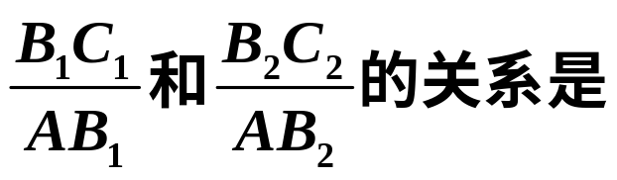
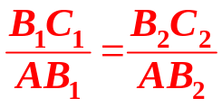
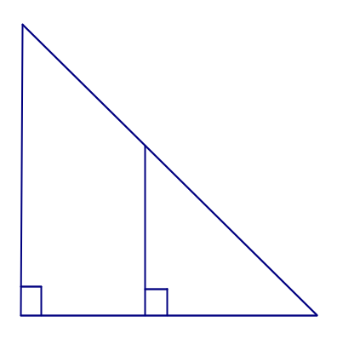

探究活动1
如图：
Rt△AB₁C₁∽Rt△AB₂C₂
（1）Rt△AB₁C₁和Rt△AB₂C₂的关系是_________________.
（2） ________.
（3）如果改变B₂在斜边上的位置，
则 __________.
B₁
B₂
C₁
C₂
A

Slide 6
探究活动1
思考：从上面的问题可以看出：当直角三角形的一个锐角的大小已确定时，它的对边与斜边的比值________，根据是___________________.
B₁
随之确定
B₂
三角形相似的性质
它的邻边与斜边的比值呢？
C₁
C₂
A

Slide 7
B
斜边
∠A的对边
A
┌
C
∠A的邻边
在Rt△ABC中，如果锐角A确定，那么∠A的对边与斜边的比、邻边与斜边的比也随之确定.

Slide 8
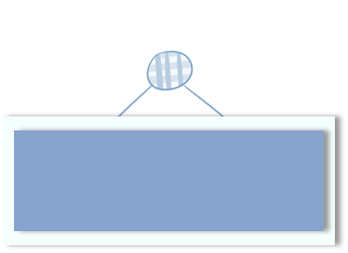
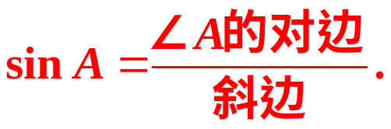
概念归纳
B
斜边
∠A的对边
A
┌
C
∠A的邻边
∠A的对边与斜边的比叫做∠A的正弦，记作sinA，即

Slide 9
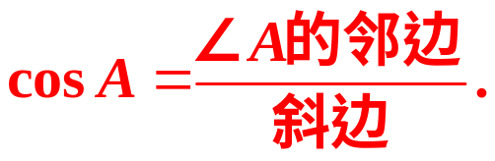
概念归纳
B
斜边
∠A的对边
A
┌
C
∠A的邻边
∠A的邻边与斜边的比叫做∠A的余弦，记作cosA，即

Slide 10
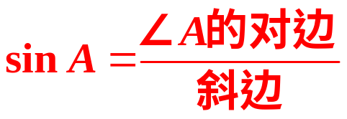

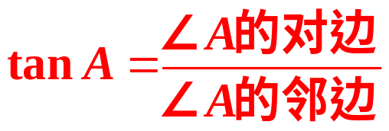
概念归纳
B
斜边
∠A的对边
A
┌
C
∠A的邻边
锐角A的正弦、余弦、正切，都是∠A的三角函数.

Slide 11
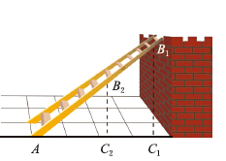
探究活动2
我们知道，梯子的倾斜程度与tanA有关系，tanA越大，梯子越陡，那么梯子的倾斜程度与sinA和cosA有关系吗？是怎样的关系？
B₁
sinA的值越大，梯子越陡；
cosA的值越小，梯子越陡.
A
C₂
C₁

Slide 12
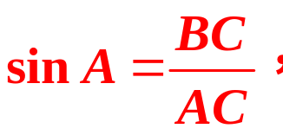

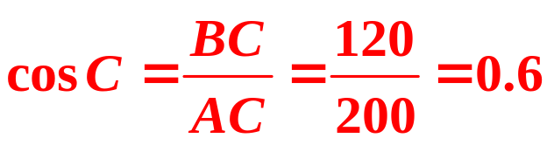
例题详解
例2 如图，在Rt△ABC中，∠B=90 °，AC=200，sinA=0.6，
求BC的长.
C
解: 在Rt △ABC中,
∴BC=AC·sinA=200×0.6=120.
在其他直角三角形中是不是也一样呢？
sinC与cosA呢？
你还能求出cosC吗？
对比sinA和cosC，你发现了什么？
A
B

Slide 13
规律小结
在直角三角形中，一个锐角的正弦等于另一个锐角的余弦.
C
在此图中，即：sinA=cosC
sinC=cosA
A
B

Slide 14
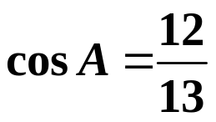
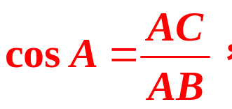
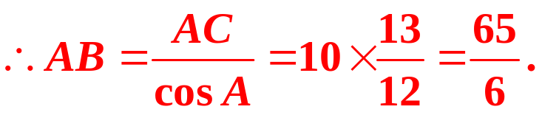
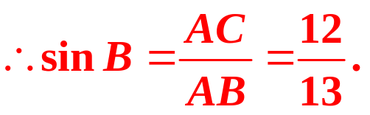
随堂练习
1. 如图，Rt△ABC中，∠C=90 °， ， AC=10，
AB等于多少？sinB呢？
B
解:在Rt △ABC中，
C
A

Slide 15
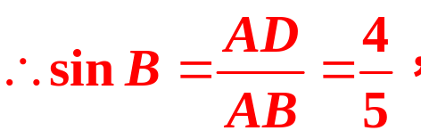
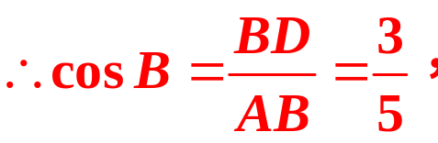
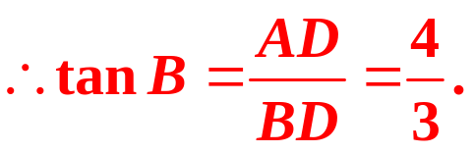
2. 在等腰△ABC中，AB=AC=5，BC=6，求： sinB，cosB，tanB.
A
解：过A点作AD⊥BC，则BD=DC=3， AD=4.
B
C
D

Slide 16
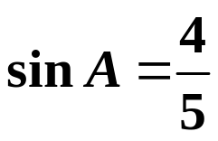
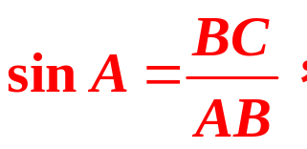
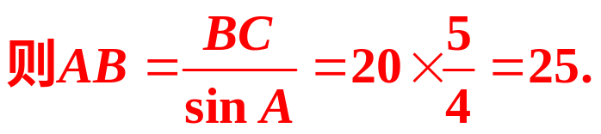
3.在△ABC中，∠C=90 °， ，BC=20，
求△ABC的周长和面积.
A
解:在Rt △ABC中,
C
B
由勾股定理可得:AC=15，
∴S_{△ABC} =15×20÷2=150，
C_{△ABC} =20+25+15=60.

Slide 17
课堂小结
B
斜边
∠A的对边
A
┌
C
∠A的邻边
∠A的对边与斜边的比叫做∠A的正弦，记作sinA，即
∠A的邻边与斜边的比叫做∠A的余弦，记作cosA，即
在直角三角形中，一个锐角的正弦等于另一个锐角的余弦.

